Slide 1

单选题
1分
有关信号量的P操作的代码，下面哪个选项是正确的？（ ）
P(s)
{
s.value = s.value 1;
if (s.value 0)
{
该进程状态置为阻塞状态；
将该进程的PCB插入相应的阻塞队列
末尾s.queue;
}
}
A
+，≤
B
-，≤
C
+，<
D
-，<
提交

Slide 2
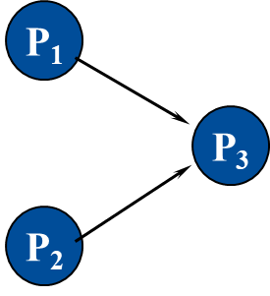
填空题
5分
答案解析
已知有P1、P2、P3三个进程，它们之间的执行顺序关系如下，请使用信号量方法设计三个进程的同步代码。已知信号量S1、S2表示P1、P2是否执行完成。
S1、S2= [填空1] ;
P1: P2: P3:
… … [填空2];
[填空3];
[填空4] ; [填空5]; …
此处添加答案解析
正常使用填空题需3.0以上版本雨课堂
作答
可为此题添加文本、图片、公式等解析，且需将内容全部放在本区域内。正常使用需3.0以上版本

Slide 3

进程管理
——经典进程同步问题

Slide 4
经典的进程同步问题
生产者/消费者问题
读者/写者问题
哲学家进餐问题
Notes:
因为进程同步问题非常重要，所以过去很多学者对它进行了研究，也出现了不少有趣的经典的进程同步问题。

Slide 5
1、 生产者/消费者问题
生产者消费者问题是一种同步问题的抽象描述。计算机系统中的每个进程都可以使用或释放某类资源。这些资源可以是硬件资源，也可以是软件资源。
当某一进程使用某一资源时，可以看作是消费，称该进程为消费者。而当某一进程释放某一资源时，它就相当于生产者。
Notes:
关于这个问题我们在前面的临界资源内容里已经有了描述,也试图去解决,不过前面的方法出现了错误，所以我们现在利用信号量机制来解决.这里简单复习一下

Slide 6
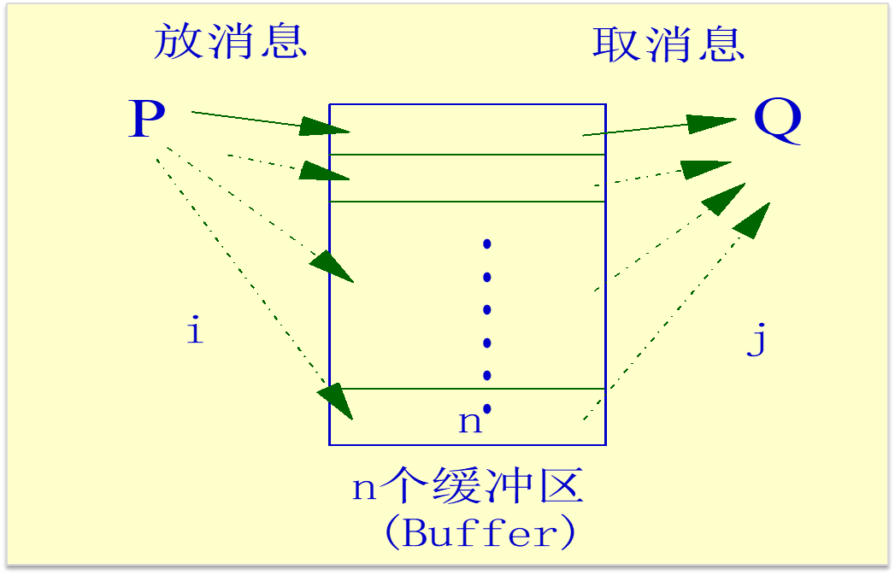
问题描述
通过一个有界缓冲区可以把一群生产者p1,p2…,pm，和一群消费者Q1,Q2, …,Qn联系起来。
只要缓冲区未空，消费者就可以从缓冲区中取走产品。
只要缓冲区未满，生产者就可以把产品送入缓冲区；
Notes:
生产者和消费者等效。

Slide 7
问题分析
由于在此问题中有M个生产者和N个消费者，它们在执行生产活动和消费活动中要对有界缓冲区进行操作。
由于有界缓冲区是一个临界资源，必须互斥使用，所以还需要设置一个互斥信号量mutex，其初值为１。
Notes:
板书

Slide 8
问题分析
为解决生产者消费者问题，可以设两个同步（资源）信号量：
  一个代表空缓冲区的数目，用empty表示，初值为有界缓冲区的大小n；
  一个代表已用缓冲区的数目，用full表示，初值为0。
Notes:
还要表示出约束条件.
生产者进程，只有满足空缓冲区数目大于0时,才能放产品
消费者进程，只有满足已用缓冲区的数目大于0时,才能取产品
板书
避免忙等

Slide 9
问题的解
P：
i = 0;
while (1)
{
生产产品;
P(empty);
P(mutex);
往Buffer [i]放产品;
i = (i+1) % n;
V(mutex);
V(full);
};
Q：
j = 0;
while (1)
{
P(full);
P(mutex);
从Buffer[j]取产品;
j = (j+1) % n;
V(mutex);
V(empty);
消费产品;
};
Notes:
首先对于生产者进程，若想放产品必须要先判断是否有空缓冲区，只有有，才可能申请到一个，从而将产品放入，因此，需要先执行判断，那么执行什么信号的什么操作，进行判断呢？可不可以执行对full的操作呢？因为Full代表已用缓冲区的数目，我们不容易实现检查full是否小于n，但是检查empty（空缓冲区数目）是否大于0就很简单。所以我们先执行一个empty的P操作。然后如果成功，就可以检查缓冲区是否在被操作，即执行互斥信号量mutex的P操作。只要这两个P操作的任意一个失败，则该生产者进程将阻塞，都成功才能进入临界区，对临界资源进行访问。访问完成后，执行mutex的V操作，释放缓冲区这个临界资源。最后因为成功放入一个产品，所以需将full信号量执行V操作，加1，唤醒等待消费的进程，如果有。
同理，对于消费者进程，若想消费产品，必须判断是否有已用的缓冲区（empty<n或full>0），所以执行full的P操作，成功后，再申请临界资源的访问，执行mutex的P操作，如果两个P操作都成功，则进入临界区访问，随后，释放临界资源，执行mutex的V操作，和empty的V操作。

Slide 10
问题的解
P：
i = 0;
while (1)
{
生产产品;
P(empty);
P(mutex);
往Buffer [i]放产品;
i = (i+1) % n;
V(mutex);
V(full);
};
mutex的PV操作在一个进程中必须成对出现，且分别作为进入区和退出区。
empty的P操作和full的V操作必须在同一进程成对出现。
Notes:
需要注意几个问题：mutex的PV操作在一个进程中必须成对出现，且分别作为进入区和退出区； 信号量empty、full 也必须在同一进程成对出现，因为empty少1必然导致full加1， full少1也必然导致empty加1 ；
同步/资源信号量 与 互斥信号量顺序是不可以交换的

Slide 11
问题的解
Empty、full各自的PV操作也必须都存在，但出现在不同的进程中。
P：
i = 0;
while (1)
{
生产产品;
P(empty);
P(mutex);
往Buffer [i]放产品;
i = (i+1) % n;
V(mutex);
V(full);
};
Q：
j = 0;
while (1)
{
P(full);
P(mutex);
从Buffer[j]取产品;
j = (j+1) % n;
V(mutex);
V(empty);
消费产品;
};

Slide 12
【思考1】
P：
i = 0;
while (1)
{
生产产品;
P(empty);
P(mutex);
往Buffer [i]放产品;
i = (i+1) % n;
V(mutex);
V(full);
};
Q：
j = 0;
while (1)
{
P(full);
P(mutex);
从Buffer[j]取产品;
j = (j+1) % n;
V(mutex);
V(empty);
消费产品;
};
empty、mutex的P操作是否可以交换顺序？
资源信号量的P、V操作应放在互斥信号量的P、V操作的外侧！

Slide 13
解决方法：采用AND信号量解决生产者-消费者问题
P：
i = 0;
while (1)
{
生产产品;
Swait(empty, mutex);
往Buffer [i]放产品;
i = (i+1) % n;
Ssignal(mutex,full);
};
Q：
j = 0;
while (1)
{
Swait(full, mutex);
从Buffer[j]取产品;
j = (j+1) % n;
Ssignal(mutex,empty);
消费产品;
};
Notes:
对于生产者和消费者问题因为同时要对互斥信号量和资源信号量执行P操作，退出区要对互斥信号量和资源信号量执行V操作，因此该问题也可采取AND信号量机制解决。

Slide 14
【思考2】
如果生产者消费者问题中的缓冲区是无界的，又该如何解呢？
Notes:
提问,因为无界，所以不需要判断是否有空缓冲区，即不需要执行wait(empty);也就在消费者进程中不需要执行signal(empty)

Slide 15
解 设信号量full, mutex 初值为0,1
P：
i = 0;
while (1)
{
生产产品;
P(mutex);
往Buffer [i]放产品;
i = (i+1) % n;
V(mutex);
V(full);
};
Q：
j = 0;
while (1)
{
P(full);
P(mutex);
从Buffer[j]取产品;
j = (j+1) % n;
V(mutex);
消费产品;
};

Slide 16
【练习题】
有一个仓库，可以存放A和B两种产品，但要求：
(1) 每次只能存入一种产品（A或B）
(2) －N＜A产品数量－B产品数量＜M。
其中，N和M是正整数。试用P、V操作描述产品A与B的入库过程。
提示：设两个同步信号量Sa、Sb
Sa表示还允许A产品比B产品多入库的数量
Sb表示还允许B产品比A产品多入库的数量
Notes:
初始值！！ M-1，N-1
或者可以说成:
Sa表示还允许A产品入库的数量
Sb表示还允许B产品入库的数量

Slide 17
解
设互斥信号量mutex，初值为1。
设两个信号量Sa、Sb，
Sa表示还允许A产品比B产品多入库的数量
Sb表示还允许B产品比A产品多入库的数量
初值分别为M-1，N-1。
Notes:
将产品A与B的入库过程理解成两个过程，首先无论哪种产品入库，都需要互斥入库，因此，为库这个临界资源设置一个互斥信号量mutex，初值为1；
另外对于每个进程，产品入库，都要首先检查是否允许入库，即如果再入库是否会导致比另一种产品的数目>=M或N，那么为了实现这个检查，我们设置两个信号量Sa、Sb，Sa表示允许A产品比B产品多入库的数量，Sb表示允许B产品比A产品多入库的数量。那么初值为多少呢？
很显然，初始情况为，库内无A、B 产品，故初始允许A产品比B产品多入库的数量为M-1，允许B产品比A产品多入库的数量为N-1。
现在我们来看一下产品AB入库的进程。

Slide 18
A产品入库进程：
while (1)
{
P(Sa);
P(mutex);
A产品入库
V(mutex);
V(Sb);
};
B产品入库进程：
while (1)
{
P(Sb);
P(mutex);
B产品入库
V(mutex);
V(Sa);
};
Notes:
首先对于产品A入库进程，各位同学想一下，什么时候允许入库呢？是不是允许A产品比B产品多入库的数量还大于等于1时，就可以啊，即只要Sa大于0，产品A就可以入库，也就是执行P(Sa)即可，执行成功后申请库这个临界资源的访问权，即执行P(mutex)，成功后，才能入库，入库完成执行，释放临界资源的V(mutex)，在执行V(Sb)，表示产品A多入库了一个，则B产品也应该多允许入库1个，即允许B产品比A产品多入库的数量多一。
B产品的入库过程也是类似的。

Slide 19
2、读者/写者问题
有两组并发进程:
读者和写者,共享一组数据区。
读者/写者问题是指保证一个写者进程必须与其他进程互斥访问共享对象的同步问题。
要求：
    允许多个读者同时执行读操作
    不允许读者、写者同时操作
    不允许多个写者同时操作
Notes:
我们知道一个文件可能被多个文件共享，
实际上对读者/写者问题的这些要求也可以转化成一个条件：即保证任意一个写者进程必须与其他进程（读或者写进程）互斥访问共享数据对象。

Slide 20
读者/写者问题分析
如果读者来：
  1）无读者、写者，新读者可以读
  2）有读者在读，则新读者也可以读，无论有否写者等
  3）有写者写，新读者等
如果写者来：
  1）无读者、写者，新写者可以写
  2）有读者，新写者等待
  3）有其它写者，新写者等待
Notes:
对于这个问题，我们开始进行分析所有的情况：

Slide 21
读者/写者问题的解法
w用于读者和写者、写者和写者之间的互斥；
readcount表示正在读的读者数目；
mutex用于对readcount 这个临界资源的互斥访问；
设一个全局变量readcount =0，设有两个信号量w=1，mutex=1 。
Notes:
w代表是否允许写。
因为只有读者数目为0时，才允许写，所以设置一个整型量readcount表示正在读的读者数目；
又因为有可能有多个读进程在读，因此对readcount存在同时修改情况， readcount是临界资源，故设置mutex用于对readcount 这个临界资源的互斥访问；
初始情况，无读者、写者

Slide 22
读者/写者问题的解法
仅当readcount＝0，读者进程才需要执行wait(w)，同时readcount+1；
  如果有写者写，就不允许读者读；
  只要有一个读者在读，便不允许写者去写。
仅当readcount-1后其值为0时,读者进程才需要执行signal(w)，以便让写者写。
Notes:
对于信号量的处理（互斥信号量w、资源信号量readcount）：
1、什么时候需要执行wait(w)？
（1）如果写者进程要写，则要执行wait(w)操作。
（2）第一个读者进程来时，需要执行，来判断是否允许读？因为如果有写w=0，则wait(w)失败，即不允许读 。而如果没有写，则执行wait(w)成功，可以读，这时w等于0，则表示开始不允许写。
另外，任意读者进程来都需要执行readcount+1操作。
2、什么时候需要执行signal(w)，即开始允许写？
（1）对于读者进程，如果它是最后一个读者进程，则需要执行signal(w)。
（2）如果写者进程执行结束，也需要执行signal(w)操作。

Slide 23
读者：
while (1)
{
P(mutex);
if (readcount==0) P(w);
readcount ++;
V(mutex);
读
P(mutex);
readcount --;
if (readcount==0) V(w);
V(mutex);
};
写者：
while (1)
{
P(w);
写
V(w);
};

Slide 24
读者写者问题的解法（信号量集方法）
增加一个限制条件：同时读的“读者”最多R个
  wmutex 表示“无进程写”，初值是1
  rcount 表示“允许进入的读者数目”，初值为R
Notes:
1、为什么设置rcount 而不是readcount pv 操作无法实现条件判断 和 无法实现上限值
2、什么时候可以读（允许进入的读者数目大于0——大于等于1时，且无写进程时——wmutex=1），什么时候可以写（无进程写wmutex=1 ，也无进程读时rcount=R）
3、为什么采用信号量集方法 （回忆信号量集的PV操作，读写进程想要进入读写必须申请多个信号量的操作，且操作不同。）
4、来写读者和写者的pv操作（需要注意：wmutex的设置方法与前面不同）

Slide 25
读者写者问题的解法（信号量集方法）
读者：
while(1)
{
Swait(rcount,1,1，
wmutex,1,0);
读；
Ssignal(rcount,1);
}
写者：
while(1)
{
Swait(wmutex,1,1，
rcount,R,0);
写；
Ssignal(wmutex,1);
}
正在读的读者小于R
无人写
无人写
无人读
Notes:
对于读进程：
正在读的读者数目小于R（允许进入的读者数目大于0）：Swait(rcount,1,1)
无进程写：Swait(wmutex,1,0)
读完后允许进入的读者数目加1。即Ssignal(rcount,1)。
对于写进程：
无进程写： Swait(wmutex,1,1);
无进程读（允许进入的读者数目=R）： Swait(rcount,R,0);
写进程写完后，应置无进程写标志为真： Ssignal(wmutex,1);
其中Swait(wmutex,1,0)， Swait(rcount,R,0);是可控开关的作用。

Slide 26

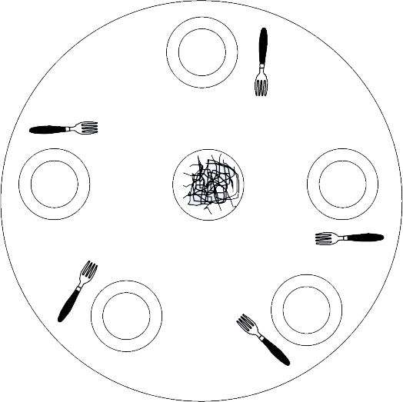

3、哲学家就餐问题
五个哲学家围坐在一圆桌旁，桌中央有一盘通心粉，每人面前有一只空盘子，每两人之间放一把叉子；
Notes:
问题描述

Slide 27
3、哲学家就餐问题
每个哲学家的行为是思考，感到饥饿，然后吃通心粉；
为了吃通心粉，每个哲学家必须拿到两把叉子，并且每个人只能直接从自己的左边或右边去取叉子。

Slide 28
3、哲学家就餐问题
分析：
  叉子为临界资源；
  为每一把叉子设置一个信号量，用数组fork[i]表示，初始值为1；
Notes:
即一根筷子同时只能被一个哲学家拿到。

Slide 29
解
Philosopher i：
while (1)
{
思考;
P(fork[i]);
P(fork[(i+1) % 5]);
进食;
V(fork[i]);
V(fork[(i+1) % 5]);
}
解法会出现死锁
Notes:
将筷子标号
每个哲学家先去拿左边的筷子，如果成功，再去拿右边的筷子，都成功则可进食，然后在放左边的筷子、右边的筷子。
虽然可以保证两个相邻的哲学家不同时用餐，但可能引起死锁。
因为如果五个哲学家同时想吃通心粉，而 同时去拿左边的筷子，成功，然后又同时去拿右边的筷子，而都没有可用筷子，导致每个哲学家都等待右边哲学家放下筷子，而无法进食。

Slide 30
分析
为防止死锁发生可采取的措施：
最多允许4个哲学家同时去拿左边的叉子；
仅当一个哲学家左右两边的叉子都可用时，才允许他拿叉子；（√）
给所有哲学家编号，奇数号的哲学家必须首先拿左边的叉子，偶数号的哲学家则反之
Notes:
1、总有一枝筷子是空闲的，从而就至少能保证有一个哲学家能拿到一双筷子。
2、AND信号量
3、23、45，他们不可能同时进餐，最坏的情况，34争到筷子，而最终肯定其中有一个获得第二枝筷子，而成功进餐，再释放一双筷子，而是另一个可以继续进餐。。。。

Slide 31
采用AND信号量解决哲学家就餐问题
Philosopher i：
while (1)
{
思考;
Swait( fork[i], fork[(i+1) % 5] );
进食;
Ssignal( fork[i], fork[(i+1) % 5] );
}
Notes:
第二种方法最容易实现。

Slide 32
无死锁哲学家就餐问题 解1
设fork[5]为5 个信号量，初值均为1
设有全局变量Count 初值为0
设信号量Mutex、W ，初值为1
W用于封锁第5个哲学家
Mutex用于对临界资源Count 的访问
Notes:
W =1，表示不需要封锁下一个哲学家就餐

Slide 33
Philosopher i：
while (1)
{ 思考；
P(Mutex);
Count++;
if(Count>=4) P(W);
V(Mutex);
P(fork[i]);
P(fork[(i+1) % 5]);
进食;
V(fork[i]);
V(fork[(i+1) % 5]);
P(Mutex);
Count--;
if(Count==3) V(W);
V(Mutex);
}

Slide 34
无死锁哲学家就餐问题 解2
Philosopheri：
while (1)
{ 思考;
P(S);
P(fork[i]);
P(fork[(i+1) % 5]);
进食;
V(fork[i]);
V(fork[(i+1) % 5]);
V(S);
}
设fork[5]为5 个信号量，初值为均1
设信号量S ，用于封锁第5个哲学家，初值为4。

Slide 35
无死锁哲学家就餐问题 解3
设fork[5]为5 个信号量，初值为均1。
Philosopher1：
while (1)
{ 思考;
P(fork[1]);
P(fork[2]);
进食;
V(fork[2]);
V(fork[1]);
}
Philosopher2：
while (1)
{ 思考;
P(fork[3]);
P(fork[2]);
进食;
V(fork[2]);
V(fork[3]);
}

